Slide 1
การประเมินผลการปฏิบัติงานบุคลากร
คณะเภสัชศาสตร์ ประจำปี 2566
ตามข้อบังคับมหาวิทยาลัยมหิดล ว่าด้วยการหลักเกณฑ์และวิธีการประเมินผลการปฏิบัติงาน
ของผู้ปฏิบัติงานในมหาวิทยาลัยมหิดล พ.ศ. 2565 ลงวันที่ 3 พฤษภาคม พ.ศ. 2565
ประกาศคณะเภสัชศาสตร์ เรื่อง หลักเกณฑ์และวิธีการประเมินผลการปฏิบัติงานบุคลากรคณะเภสัชศาสตร์ พ.ศ. 2565 ลงวันที่ 2 มิถุนายน พ.ศ. 2565

Slide 2
ความหมาย
การประเมินค่าของผลการปฏิบัติงานของผู้ปฏิบัติงานในมหาวิทยาลัย โดยพิจารณาผลสัมฤทธิ์ของงานในหน้าที่ที่ได้รับมอบหมาย ซึ่งกำหนดตัวชี้วัดหรือหลักฐานบ่งชี้ความสำเร็จของงานร่วมกัน ระหว่างผู้ประเมินและผู้รับการประเมินเทียบกับมาตรฐาน หรือเป้าหมายที่ได้กำหนดไว้ และพิจารณาพฤติกรรมในการปฏิบติงานตามสมรรถนะที่กำหนด

Slide 3
วัตถุประสงค์
พัฒนาบุคลากรให้ปฏิบัติงานอย่างมีประสิทธิภาพและเกิดประสิทธิผล
นำไปใช้ในการบริหารงานบุคคล เช่น การเลื่อนเงินเดือน การให้เงินรางวัล การให้ค่าตอบแทนต่างๆ การจ้างต่อ การเปลี่ยนประเภทการจ้าง

Slide 5
ผู้ปฏิบัติงานในมหาวิทยาลัยผู้ใดปฏิบัติงานไม่ครบระยะเวลาการประเมิน ให้จัดทำข้อตกลงการปฏิบัติงานตามระยะเวลาที่ผู้นั้นปฏิบัติงาน เว้นแต่มีระยะเวลาปฏิบัติงานน้อยกว่า 3 เดือน ไม่ต้องจัดทำฯ

Slide 6
ผู้ปฏิบัติงานในมหาวิทยาลัยผู้ใดปฏิบัติงานไม่ครบระยะเวลาการประเมิน ให้จัดทำข้อตกลงการปฏิบัติงานตามระยะเวลาที่ผู้นั้นปฏิบัติงาน เว้นแต่มีระยะเวลาปฏิบัติงานน้อยกว่า 3 เดือน ไม่ต้องจัดทำฯ

Slide 7
ผู้ใดไม่จัดทำข้อตกลงการปฏิบัติงาน โดยไม่มีเหตุอันสมควร
ให้ส่วนงานดำเนินการให้ออกจากงาน
พนักงานมหาวิทยาลัย
ไม่จัดทำข้อตกลงการปฏิบัติงานรวมกัน 2 ครั้ง ภายในระยะเวลา 3 ปี สั่งให้ออกจากงาน ให้ถือสิ้นสุดสัญญาจ้าง โดยไม่มีสิทธิได้รับเงินชดเชย
ลูกจ้างเงินรายได้
ไม่จัดทำข้อตกลงการปฏิบัติงานรวมกัน 4 ครั้ง ภายในระยะเวลา 3 ปี สั่งให้ออกจากงาน

Slide 8
องค์ประกอบของการประเมินฯ
1. การประเมินผลงาน (Performance)
ประเมิน Online
2. การสมรรถนะ (Competency)
2.1 สมรรถนะหลัก
(Core competency)
2.2 สมรรถนะเฉพาะตามสายอาชีพ
(Functional Competency)
2.3 สมรรถนะทางการบริหาร (Managerial Competency)

Slide 9
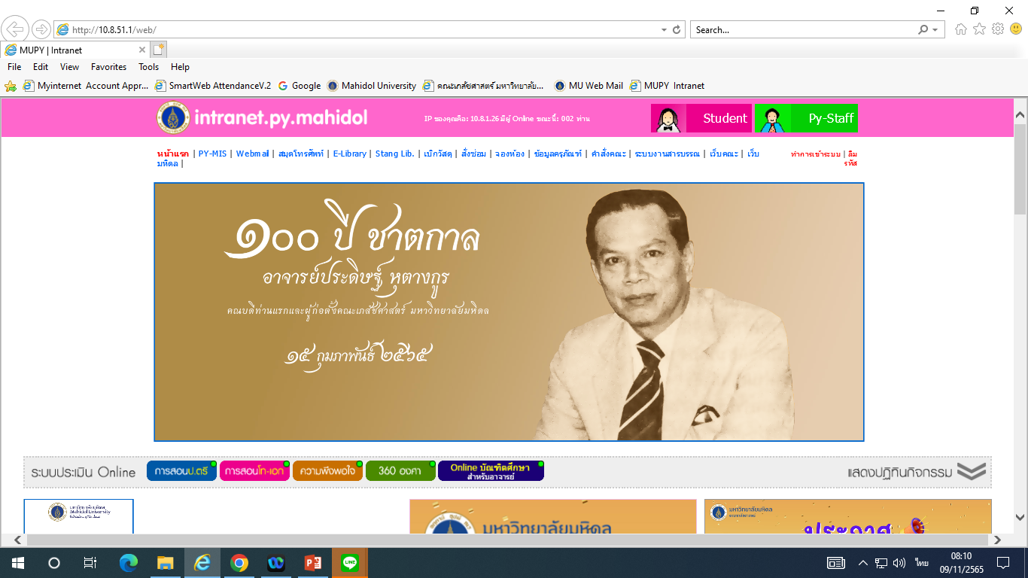
การขอ Username Password
ในการประเมินสมรรถนะ Online

Slide 13
ผลประเมินการปฏิบัติงาน
ระดับดีเด่น | ได้รับการพิจารณาเลื่อนเงินเดือน/ค่าจ้าง
90 – 100%
ระดับดีมาก
80 – 89.9%
ระดับดี
70 – 79.9%
ระดับพอใช้
60 – 69.9%
ควรปรับปรุง | ไม่ได้รับการพิจารณาเลื่อนเงินเดือน/ค่าจ้าง
ต่ำกว่า 60

Slide 15
กรณีพนักงานมหาวิทยาลัยมีผลการประเมินที่อยู่ในระดับต้องปรับปรุง

Slide 16
บุคลากรสายวิชาการ (ไม่รวมผู้ช่วยอาจารย์)
สายวิชาการ
งานประจำ:
ภารกิจหลัก (40%)
สอน 10-20%
วิจัย 10-20%
บริการวิชาการ 5-10%
ทำนุบำรุงศิลปฯ 5%
.
ภารกิจผลักดันยุทธศาสตร์ (30%)
ยุทธศาสตร์ที่ 2 (การเรียนการสอน) 0-20%,ยุทธศาสตร์ที่ 3 (งานวิจัย) 0-20%,
ยุทธศาสตร์ที่ 4 (การบริการวิชาการ) 0-20%,
ยุทธศาสตร์ที่ 5 (สร้างความโดดเด่น) 0-10%
30%
ภารกิจที่ได้รับมอบหมาย (10%)
เป็นกรรมการในคำสั่งคณะฯ 5 คำสั่ง/ปี
หรือ (โดย รอบที่ 1 เป็นกรรมการ 2 คำสั่ง)
งานที่รับมอบหมายจากผู้บังคับบัญชา

Slide 17
ประเภทตำแหน่ง | การประเมินผลการปฏิบัติงาน (Performance) |  |  |  |  |  | การประเมินสมรรถนะ (Competency)
 | ผลการปฏิบัติงานตามภารกิจ |  |  |  |  | ผลการ ปฏิบัติงานบริหาร* | สมรรถนะหลัก (360 องศา)
 | ภารกิจหลัก | ภารกิจผลักดันยุทธศาสตร์ | ภารกิจได้รับมอบหมาย | ภารกิจข้อตกลงพิเศษ | (รวม)
สายวิชาการ | 40 | 30 | 10 | - | (80) | - | 20
สายวิชาการ (ต่ออายุ) | 50 |  |  | 30 | (80) | - | 20
หัวหน้าหน่วยบริการวิชาการ | 40 | 10 | 10 | - | (60) | 20 | 20
ผู้บริหารระดับต้น | 40 | 10 | - | - | (50) | 30 | 20
ผู้บริหารระดับต้น (ต่ออายุ) | 30 | 10 | - | 10 | (50) | 30 | 20
ผู้บริหารระดับต้น (ตำแหน่งหัวหน้าหน่วยบริการวิชาการ) | 40 | 10 |  | - | (50) | 30 (หนภ./รองคณบดี 20, หน.หน่วยบริการฯ 10) | 20
หมายเหตุ: * ในกรณีที่มีตำแหน่งบริหารมากกว่า 1 ตำแหน่ง ให้แบ่งผลการปฏิบัติงานตามข้อตกลงกับหัวหน้าส่วนงาน

Slide 18
ภาระงานสำหรับบุคลากรประเภทสายวิชาการ
ตาม ข้อ 7 ของประกาศคณะเภสัชศาสตร์
เรื่อง หลักเกณฑ์และวิธีการประเมินผลการปฏิบัติงานบุคลากร คณะเภสัชศาสตร์ พ.ศ. 2565 ลงวันที่ 2 มิถุนายน พ.ศ. 2565

Slide 19
บุคลากรสายสนับสนุน 1 (รวมผู้ช่วยอาจารย์)
งานประจำ
ภารกิจหลัก (50%)
1. EdPEx (5-10%)
2. สร้างนวัตกรรมหรือพัฒนาคุณภาพในระบบงาน
(0-10%)
3. เป็นวิทยากรหรือนำเสนอผลงาน (0-10%)
4. พัฒนาตนเองตามมาตรฐานกำหนดตำแหน่ง ภายใน
หรือภายนอกโดยได้รับอนุมัติจากคณะฯ (0-5%)
ภารกิจผลักดันยุทธศาสตร์ (15%)
ภารกิจที่ได้รับมอบหมาย (10%)
เป็นกรรมการในคำสั่งคณะฯ 1 คำสั่ง/6 เดือน (คำสั่งต้องไม่ใช่ภารกิจที่เป็นงานประจำ) หรือ
งานที่รับมอบหมายจากผู้บังคัญบัญชา
ภารกิจเพื่อส่วนรวม (5%)
การเข้าร่วมกิจกรรมฯ 3 ครั้ง/ 6 เดือน

Slide 20
บุคลากรสายสนับสนุน 2
ลูกจ้าง ตำแหน่ง พนักงานสถานที่ พนักงานทั่วไป พนักงานขับรถยนต์ ช่างไฟฟ้า ช่างประปา
ภารกิจหลัก (60%)
งานประจำ
ภารกิจที่ได้รับมอบหมาย (15%)
เป็นกรรมการในคำสั่งคณะฯ 1 คำสั่ง/6 เดือน (คำสั่งต้องไม่ใช่ภารกิจที่เป็นงานประจำ) หรือ
งานที่รับมอบหมายจากผู้บังคับบัญชา
ภารกิจเพื่อส่วนรวม (5%)
การเข้าร่วมกิจกรรมฯ 3 ครั้ง/ 6 เดือน

Slide 21
บุคลากรสายสนับสนุน
ประเภทตำแหน่ง | การประเมินผลการปฏิบัติงาน (Performance) |  |  |  |  |  | การประเมินสมรรถนะ (Competency)
 | ผลการปฏิบัติงานตามภารกิจ |  |  |  |  | ผลการ*ปฏิบัติงานบริหาร | สมรรถนะหลัก (360 องศา)
 | ภารกิจหลัก | ภารกิจผลักดันยุทธศาสตร์ | ภารกิจได้รับมอบหมาย | ภารกิจเพื่อส่วนรวม | (รวม)
สายสนับสนุน¹ | 50 | 15 | 10 | 5 | (80) | - | 20
สายสนับสนุน² ประเภทลูกจ้าง | 60 | - | 15 | 5 | (80) | - | 20
ผู้ช่วยอาจารย์ | 50 | 15 | 10 | 5 | (80) | - | 20
หัวหน้าหน่วยบริการวิชาการ | 35 | 10 | 10 | 5 | (60) | 20 | 20
หัวหน้างาน/ หัวหน้าหน่วย | 35 | 10 | 10 | 5 | (60) | 20 | 20
ผู้บริหารระดับต้น | 40 | 10 | - | - | (50) | 30 | 20
หมายเหตุ: ¹ ประเภทข้าราชการ พนักงานมหาวิทยาลัย พนักงานมหาวิทยาลัย(ชื่อส่วนงาน) และลูกจ้างที่มีลักษณะงานเหมือนข้าราชการ ² ประเภทลูกจ้างประจำเงินงบประมาณ ลูกจ้างประจำเงินรายได้ และลูกจ้างชั่วคราว * ในกรณีที่มีตำแหน่งบริหารมากกว่า 1 ตำแหน่ง ให้แบ่งผลการปฏิบัติงานตามข้อตกลงกับหัวหน้าส่วนงาน

Slide 22
การกำหนดตัวชี้วัด
ในภาระงานสำหรับบุคลากรประเภทสายสนับสนุน
ตัวชี้วัด | รายละเอียด
ปริมาณ | เพื่อวัดสิ่งที่นับได้เป็น ตัวเลข โดยมีหน่วยวัด เช่น จํานวน ร้อยละ
คุณภาพ | เพื่อวัดสิ่งที่ไม่สามารถวัดได้ ในเชิงปริมาณ ซึ่งเป็นคําอธิบาย หรือเกณฑ์ในการประเมิน เช่นระดับ ความสําเร็จ เป็นต้น
เวลา ความรวดเร็ว | ตัวชี้วัดจะบ่งบอกสถานภาพของสิ่งที่มุ่งวัดเฉพาะช่วงเวลาใดเวลาหนึ่ง เช่น ภายในระยะเวลา 1 วัน
ความคุ้มค่า หรือความประหยัด | เพื่อวัดความคุ้มค่าของต้นทุน (Cost-Effectiveness) เช่น จำนวนเงินที่ใช้จ่าย ค่าใช้จ่ายนอกเหนืองบประมาณ ร้อยละของเงินงบประมาณที่สามารถเบิกจ่ายได้ตามเวลาที่กำหนด
ความพึงพอใจ | เพื่อวัดสิ่งที่เป็นนามธรรม เช่น ความพึงพอใจ ระดับความเข้าใจของผู้ เข้ารับการอบรม เป็นต้น

Slide 23
แบบฟอร์มการประเมินผลการปฏิบัติงาน (PA) สายสนับสนุน
แบบฟอร์มประเมินฯ | สำหรับบุคลากร
1.1 แบบข้อตกลงและประเมินผลการปฏิบัติงาน-สายสนับสนุน | บุคลากรสายสนับสนุน ที่ไม่ใช่ตำแหน่ง พนักงานสถานที่ พนักงานทั่วไป ช่างไฟฟ้า ช่างประปา ช่างก่อสร้าง พนักงานขับรถยนต์
1.2 แบบข้อตกลงและประเมินผลการปฏิบัติงาน (หัวหน่วย/หัวหน้างาน) | ผู้ที่ดำรงตำแหน่ง หัวหน้าหน่วย หัวหน้างาน
1.3 แบบข้อตกลงและประเมินผลการปฏิบัติงาน-ลูกจ้าง | ลูกจ้างตำแหน่ง พนักงานสถานที่ พนักงานทั่วไป ช่างไฟฟ้า ช่างประปา ช่างก่อสร้าง พนักงานขับรถยนต์

Slide 24
แบบฟอร์มการประเมินผลการปฏิบัติงาน (PA) สายวิชาการ
แบบฟอร์มประเมินฯ | สำหรับบุคลากร
1.4 แบบประเมินผลการปฏิบัติงานตำแหน่งประเภทวิชาการ | สายวิชาการที่ไม่มีตำแหน่งบริหาร
1.5 แบบประเมินผลการปฏิบัติงานประเภทภาระงานตามข้อตกลงพิเศษ สำหรับผู้ต่อเวลาปฏิบัติงาน | ผู้ต่อเวลาปฏิบัติงาน 65 ปี
1.6 แบบประเมินผลการปฏิบัติงานตำแหน่งประเภทหัวหน้าหน่วยบริการวิชาการ-วิชาการ | หัวหน้าหน่วยบริการวิชาการ ประเภทวิชาการ
1.7 แบบประเมินผลการปฏิบัติงานตำแหน่งประเภทหัวหน้าหน่วยบริการวิชาการ-บริหาร | หัวหน้าหน่วยบริการวิชาการ ประเภทบริหาร
1.8 แบบประเมินผลการปฏิบัติงานตำแหน่งประเภทผู้บริหารระดับต้น(รองคณบดี/ผู้ช่วยคณบดี/หัวหน้าภาควิชา)-วิชาการ | รองคณบดี/ ผู้ช่วยคณบดี/ หัวหน้าภาควิชา ประเภทวิชาการ
1.9 แบบประเมินผลการปฏิบัติงานตำแหน่งประเภทหัวหน้าภาควิชา-บริหาร | หัวหน้าภาควิชา ประเภทบริหาร
1.10 แบบประเมินผลการปฏิบัติงานตำแหน่งประเภทรองคณบดี/ผู้ช่วยคณบดี – บริหาร | รองคณบดี ผู้ช่วยคณบดี ประเภทบริหาร

Slide 25
ตัวอย่างการจัดทำข้อตกลงและประเมินผลการปฏิบัติงาน

Slide 26
ผู้บังคับบัญชา+ผู้รับการประเมิน
จัดทำข้อตกลงล่วงหน้าภายในเดือน ก.ค. 2565
ติดตามผลการปฏิบัติงาน (พม.พส. 6 เดือน แรก)
รายงานผลการปฏิบัติงาน (ประเมินผลงานตัวเอง)
คณะกรรมการประเมินพิจารณารับรองและสรุปผลการประเมิน
1
2
3
4
ประเภทแบบฟอร์ม
ตามประเภทของบุคลากร
แบบติดตามผลการประเมิน
แบบรายงานผล
แบบสรุปผลและแจ้งผลการประเมิน
แบบแผนพัฒนารายบุคคล IDP
แบบคำมั่น
แบบรายงานผลการดำเนินงานของคณะกรรมการกลั่นกรอง
1
2
ผู้บังคับบัญชาจัดกลุ่มผลการประเมิน
3
4
5
6
7
แบบแผนพัฒนารายบุคคล IDP
จัดทำประกาศรายชื่อ
ผู้ได้รับผลการประเมินระดับดีมาก ดีเด่น
คณะกรรมการกลั่นกรองรายงานผลไปยังมหาวิทยาลัย
แจ้งผลการประเมิน
5
7
ผลการประเมินต่ำกว่า 60 จัดทำคำมั่น
6

Slide 27
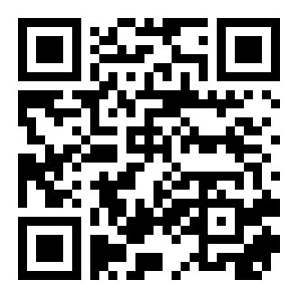
ข้อมูลเกี่ยวกับการประเมินผลการปฏิบัติงาน (PA)
https://pharmacy.mahidol.ac.th/docs/view/OTM3OA==/3

Slide 28
Q&A

Slide 29
นิยามประชุม อบรมพัฒนาตนเอง การเข้าร่วมกิจกรรม ในการนำมาคิดภารกิจในการประเมิน PA
การประชุม คือ การที่มีหนังสือเชิญโดยระบุในหัวข้อว่า เชิญประชุม ที่เป็นการประชุมในภาระงานที่ปฏิบัติ ที่เราจำเป็นจะต้องเข้าร่วมประชุมตามหนังสือที่เชิญมาหรือเป็นผู้แทนคณะฯ ในฐานะที่ปฏิบัติงานตามภาระงานในเรื่องที่เชิญมา
การอบรมพัฒนาตนเอง คือ การเข้าร่วมอบรมเพื่อพัฒนาความรู้ ความเข้าใจ ทักษะและเปลี่ยนเจตคติของบุคลากร พัฒนาตนเองตามมาตรฐานกำหนดตำแหน่ง ภายในหรือภายนอกโดยได้รับอนุมัติจากคณะฯ และสามารถนำประสบการณ์ทั้งหมดที่ได้รับจากการฝึกอบรมไปใช้แก้ปัญหาของงานที่ทำอยู่ให้บรรลุความสำเร็จตามความต้องการขององค์การ
การเข้าร่วมกิจกรรมในภารกิจเพื่อส่วนรวม คือ การเข้ากิจกรรมที่คณะฯ หรือมหาวิทยาลัยจัดขึ้น เช่น พิธีวางพวงมาลา พิธีใส่บาตรทำบุญ งานสังสรรค์ขึ้นปีใหม่ งานสงกรานต์ งานเกษียณ งานกีฬาสานสัมพันธ์ งานวันสำคัญต่าง ๆ ที่จัดขึ้น รวมทั้งงานเชิญเข้าร่วมฟังการชี้แจงต่าง ๆ กิจกรรมนักสร้างสุข กิจกรรม KM เป็นต้น

